Slide 1


Slide 2
1) Длина синего кита 32 метра, китовая акула в 4 раза меньше. Какой длины китовая акула?
2) Длина яхты 10м, а парусник в 2 раза длиннее. Какой длины парусник?
3) Рыба-меч живет 6 лет, а дельфин-26 лет. На сколько лет дольше живёт дельфин, чем рыба-меч?

Slide 3
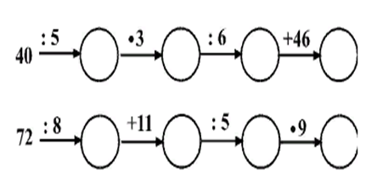

Slide 4
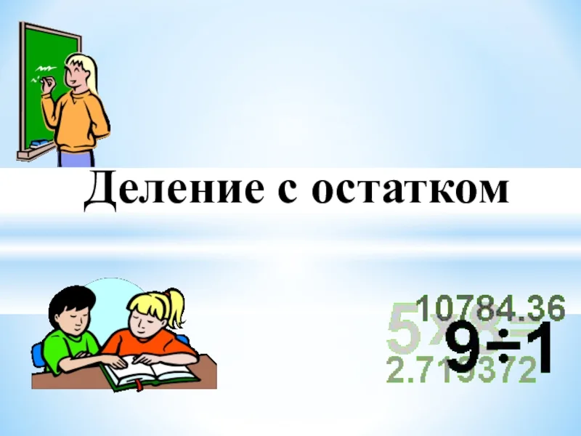

Slide 5


Slide 6
1 группа:
Портниха пришивает по 8 пуговиц на каждую блузку. На сколько блузок хватит 30 пуговиц?
2 группа:
Тетрадь стоит 4 рубля. Сколько тетрадей сможет купить Маша, если у нее 30 рублей?
3 группа:
В классе учатся 25 человек. Сколько нужно поставить парт, если 1 парта рассчитана на 2?

Slide 7
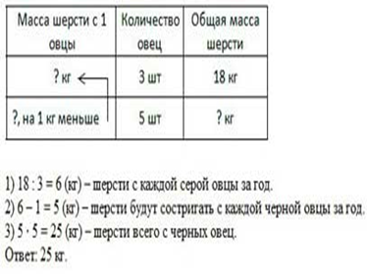

Slide 8


